Slide 1


Présentation du stage d’observation

Slide 2
Plan de la présentation
01
Introduction
Présentation de Sopra Steria
Leurs valeurs
02
Objectif du stage
03
Présentation de mon stage
Personnes observées
Journée type
Ressenti
04
Liens avec la formation à la Haute Ecole Léonard de Vinci
05
Conclusion

Slide 3

1. Introduction

Slide 4
Présentation de Sopra Steria
Entreprise de services de transformation numérique
Créée le 1er janvier 2015
Fusion de Sopra (créée en 1968) et Steria (créée en 1969)
Plus de 46,000 employés
Présente dans plus de 20 pays différents
Concentrée sur le centre de l’Europe
Capitalisée à plus de 3,3 milliard en 2021

Slide 5
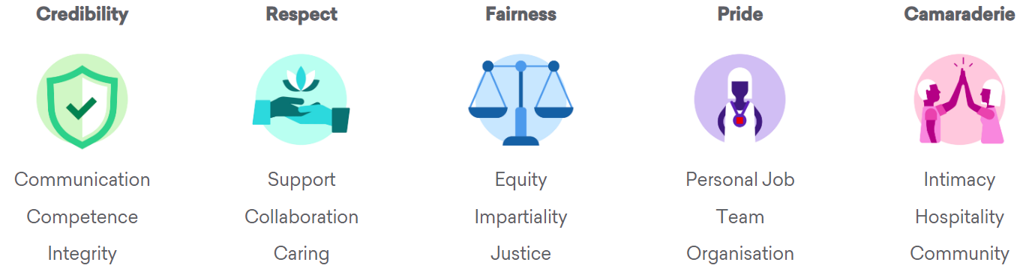
Leurs valeurs

Slide 6
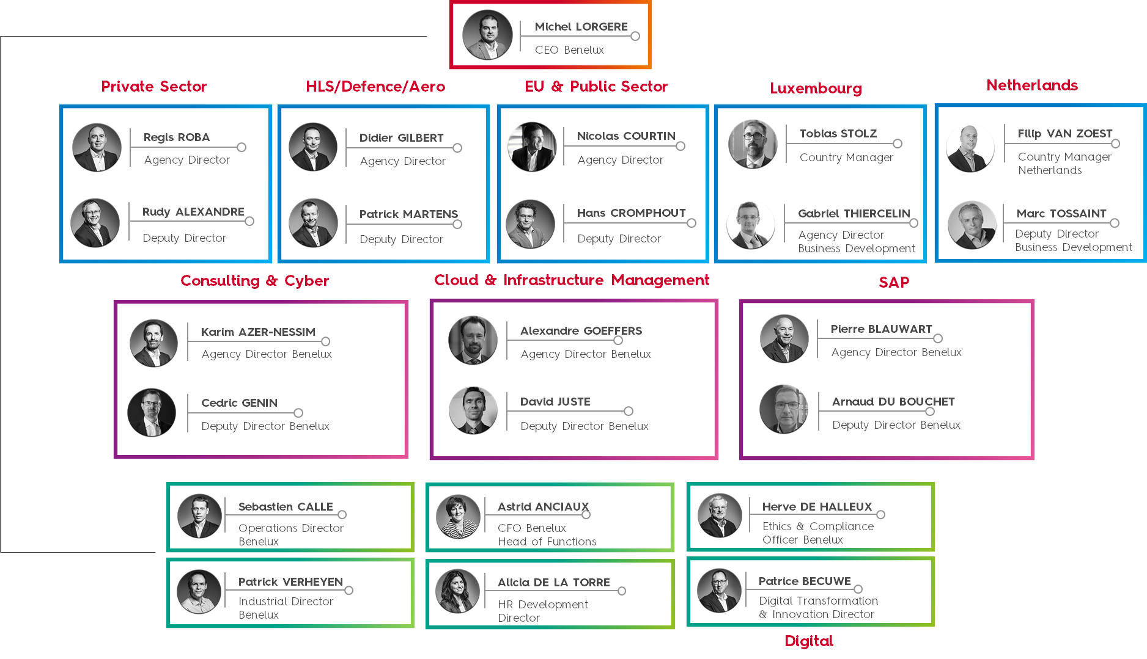
Sopra Steria Benelux

Slide 7
2. Objectif du stage
Se familiariser avec l'environnement professionnel, de découvrir les différents métiers et secteurs d'activité de l'entreprise, ainsi que de comprendre les technologies et outils utilisés par Sopra Steria pour répondre aux besoins de ses clients.

Slide 8
3. Présentation de mon stage

Slide 9
Agenda
31/01 | 01/02
Présentation de Sopra Steria Benelux | Matinée avec un product owner
Visite des bureaux | Visite du Security Operations Center
Rencontre avec les développeurs | Rencontre avec une DBA (Database Administrator)
Fin de la journée à 17h45 | Fin de la journée à 16h

Slide 10
Personnes observées
Au cours de mon stage d’observation, j’ai eu la chance de voir :
Plusieurs développeurs (Java, Javascript, Zkoss)
Un chef de projet
Plusieurs analystes de la sécurité
Une personne du service marketing
Une administratrice de base de données
Et bien sur une personne des ressources humaines

Slide 11
Ressenti
Equipe accueillante
Tres bonne cohésion d’équipe
Ouvert à tout type de questions
Equipe de passionnés
Bonne communication
Excellente collaboration

Slide 12
4. Liens avec la formation à la Haute Ecole Léonard de Vinci
Languages de programmation
Java
Javascript
SQL
Méthodologies de travail
SCRUM
Agile
Cahier des charges
Réseaux

Slide 13
5. Conclusion
Ce stage m’a apporté :
Une meilleure compréhension du travail d’un developpeur
Découverte de plusieurs outils
Enormément de liens possibles avec notre formation
Rencontre de plusieurs anciens élèves de l’institut
Voir la mise en pratique des méthodologies

Slide 14
Remerciements
Je tiens à remercier ces personnes:
Xavier Schafer
Cédric Tavernier
Tous les développeurs présents
Les personnes du SOC
L’administratrice de base de données

